Slide 1

業務システム開発用フレームワーク
TERASOLUNA Framework for .NET
2008年10月18日（土）
presented by tatsumihr
株式会社ＮＴＴデータ
技術開発本部
立見博史
記載されている会社名、商品名、又はサービス名は、各社の登録商標又は商標です 。

Slide 2
Agenda
はじめに
TERASOLUNA for .NET概要
デモ
まとめ

Slide 3
Agenda
はじめに
TERASOLUNA for .NET概要
デモ
まとめ

Slide 4
自己紹介
tatsumihr
  TERASOLUNAフレームワーク開発メンバ
  TERASOLUNAオープンソースプロジェクトメンバ(http://terasoluna.sourceforge.jp）
  雑誌執筆
    @IT
    「TERASOLUNA for .NETフレームワーク概説」
    ・.NET開発でもオープンソース・フレームワークを使おう
    (http://www.atmarkit.co.jp/fdotnet/terasoluna/terasoluna01/terasoluna01_01.html)
    DB マガジン
    「.NETコントロールまるわかり教室」連載中

Slide 5
TERASOLUNAとは？
TERASOLUNA（テラソルナ）とは
  TERASOLUNAは、NTTデータが提供する「フレームワーク」、「開発プロセス」、「プロジェクト管理」などの技術やノウハウを組合せ、システム開発を包括的にサポートするソリューション
TERASOLUNAフレームワークとは
  NTTデータが数多くのシステム開発で培ってきた豊富なノウハウが継続的にフィードバックされたフレームワーク
  各種プラットフォームによる、 オンライン系/バッチ系ソリューションに対応した複数のフレームワークを用意しており、要件に応じて選択や組み合わせが可能

Slide 6
TERASOLUNAフレームワークラインアップ
TERASOLUNAフレームワークラインアップ一覧
  オンライン系／バッチ系アプリケーションに対応した５種類
  Java、.NET、Ajaxに対応、最適な組み合わせを選択可能
 | サーバ フレームワーク | クライアント フレームワーク | バッチ フレームワーク
.NET | TERASOLUNA Server Framework for .NET | TERASOLUNA Client Framework for .NET | －
Java | TERASOLUNA Server Framework for Java | － | TERASOLUNA Batch Framework for Java
Ajax | － | TERASOLUNA Client Framework for Ajax (マスカット) | －

Slide 7
TERASOLUNAフレームワークラインアップ
HTTP(S)
APサーバ
DBサーバ
HTML/
XML
・・・・・
・・・・・
・・・・・
業務AP
業務AP
業務AP
SQL
業務DB
Webブラウザ
マスカット
アプリケーション
TERASOLUNA
Server Framework for Java
Oracle/PostgreSQL
HTML/
JavaScript
JDBC
SQL
TERASOLUNA
Client Framework
for AJAX
Struts
iBatis
バッチサーバ
Internet Explorer / Firefox
Spring MVC
Spring Framework
業務AP
WebSphere / WebLogic / Cosminexus / Tomcat
TERASOLUNA
Batch Framework for Java
APサーバ
リッチクライアント
iBATIS
業務AP
業務AP
業務AP
業務AP
(.NET Windows Forms
アプリケーション)
Spring Framework
TERASOLUNA
Client Framework
for .NET
TERASOLUNA
Server Framework
for .NET
SQL
Windows Forms
DBサーバ
ASP.NET 2.0
SQL
.NET Framework
XML
・・・・・
・・・・・
・・・・・
.NET Framework 2.0
業務DB
Internet Information Service (IIS)
ADO.NET
Windows
SQL Server/Oracle
Notes:
7

Slide 8
Agenda
はじめに
TERASOLUNA for .NET概要
デモ
まとめ

Slide 9
業務システムを開発するときの共通的な問題点
品質の問題
  メンテナンスができないコード
    .NETではUIとビジネスロジックの分離しなくても作れてしまうなど、自由度の高い開発が可能であるため、規約がないと開発者によって実装方法がバラバラになってしまう
    後でメンテナンスしようとしても、1つのメソッドが膨大かつ複雑になっていると、どこを直せばよいか、わからなくなってしまう
    ※クライアント・サーバシステムの悪夢の再来
コストの問題
  作りこみが多い
    クライアントアプリケーションだと、非同期処理など複雑な処理の作り込みが多い
  強力なWindowsFormsやASP.NETでの開発において、どのプロジェクトでも毎回同じような共通機能を整備
    画面遷移機能の強化
    セッション管理機能の整備
    ログ出力機能の整備
TERASOLUNA for .NETが解決

Slide 10
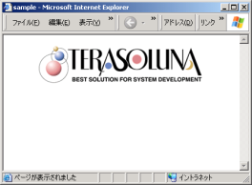
TERASOLUNA Framework for .NET概要
TERASOLUNA Server/Client Framework for .NET
  Webアプリケーション、スマートクライアントアプリケーション開発に必要な機能を備えた汎用フレームワーク
    一部Enterprise Library 3.1を利用・拡張して機能を提供
Webブラウザ
Webブラウザ型
アプリを実現する基盤機能を提供
サーバアプリケーション
TERASOLUNA Server Framework for .NET
リクエスト
DBサーバ
レスポンス
スマートクライアント型アプリを実現する基盤機能を提供
プレゼンテーション
レイヤ機能
業務ロジック
クライアントアプリケーション
業務DB
入力値検証
TERASOLUNA Client Framework for .NET
画面遷移
画面
入力値検証
通信機能
メッセージ管理
SQL Server
Webブラウザ型アプリとスマートクライアント型
アプリで業務ロジックを共有可能
イベント処理
ファイルアップロード
XML
TERASOLUNA Framework for Java ベースのサーバ
アプリケーションと連携可能
画面遷移
ファイルダウンロード
XML
IIS／ASP.NET 2.0
.NET Framework 2.0
サーバアプリケーション
クライアント・サーバ型アプリケーションも実現可能
TERASOLUNA Server Framework for Java
業務DB

Slide 11
TERASOLUNA Framework for .NETの狙い
TERASOLUNA Framework for .NETの狙い
  アーキテクチャの統一
  学習コストの最小化
  .NET Frameworkに足りない機能の強化

Slide 12

1. アーキテクチャの統一
アーキテクチャの統一
  クライアント業務画面からサーバ業務処理を呼び出す処理の定型化
    サーバへ送信するデータの入力値検証
    サーバとの通信処理
    サーバ業務処理呼び出し中のエラーハンドリング
画面上の情報を利用してサーバの業務処理を呼び出し、結果を取得する
FB-01 イベント処理機能
遷移元画面
CM-02
入力値
検証機能
FB-02
データセット
変換機能
CM-04
ビジネスロジック
生成機能
FC-01 XML通信機能
FC-02 ファイルアップロード機能
FC-03 ファイルダウンロード機能
○○○○
①サーバ業務 処理の呼び出し
○○○○
サーバ
業務処理
○○
入力値検証
設定ファイル
データセット変換設定
ファイル
ビジネスロジック
設定ファイル
FA-02 拡張フォーム機能
フレームワーク提供機能
業務依存部分

Slide 13
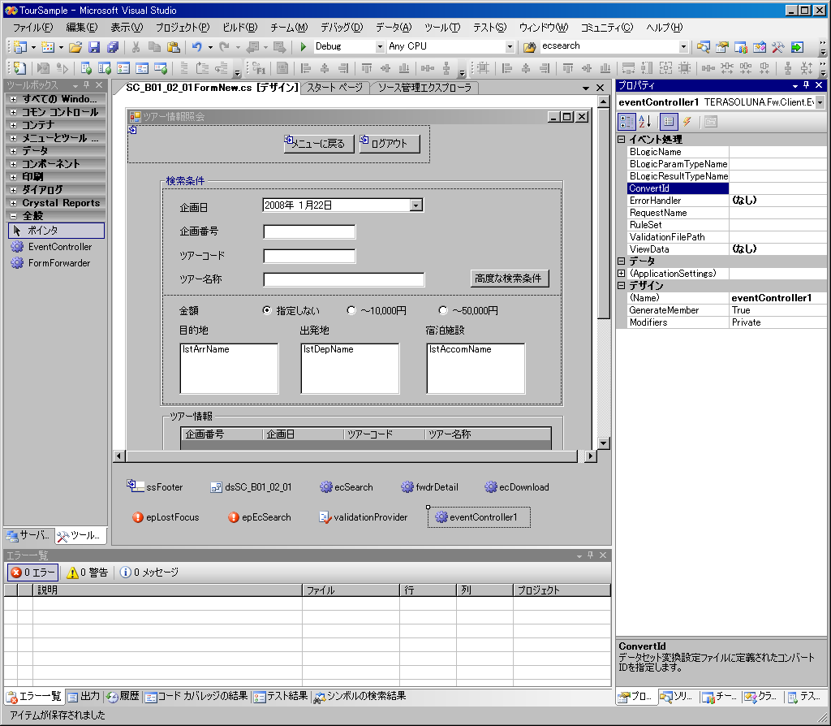
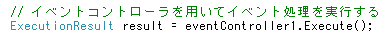
2. 学習コストの最小化(1/2)
学習コストの最小化
  Visual Studioでの従来の開発スタイルを崩さない形で、 フレームワークとして提供
②EventControllerの プロパティを設定
③EventControllerのExecuteメソッドを呼ぶだけ
①ツールボックスから、EventControllerを
画面に追加

Slide 14
2. 学習コストの最小化(2/2)
  WindowsForms/ASP.NETのアーキテクチャを
  そのまま踏襲
      WindowsForms/ASP.NETでの開発で本当に必要な共通機能のみをユーティリティとして提供しているため、TERASOLUNAフレームワークとしてのアーキテクチャを始めから学習する必要がない
.NETの学習さえすれば、
すぐにTERASOLUNAの機能を利用した
アプリケーション開発ができる

Slide 15
3. .NET Frameworkに足りない機能の強化(1/3)
.NET Frameworkに足りない機能の強化
  エンタープライズ向けアプリケーション開発に不足している機能をユーティリティとして提供
    ユーティリティとしての機能提供のため、プロジェクトで本当に必要な一部の機能のみを利用できる
      非同期での業務処理呼び出しのサポート (Client FW)
      入力値検証における日本語のルールの強化
      その他、ログ出力・メッセージ管理など
プロジェクトで独自に整備した
共通機能との共存が可能！
TERASOLUNAの機能を一部利用する際にも、
WindowsForms/ASP.NETのアーキテクチャに変更は発生しない

Slide 16
3. .NET Frameworkに足りない機能の強化(2/3)
TERASOLUNA提供機能のイメージ
  例：Server FWの場合
提供機能
ASP.NET提供機能
画面遷移関連機能
プレゼンテーション層
入力値検証機能
ビジネス層
セッション管理機能
ビジネスロジック生成機能
データ層
ログ出力機能
SQL文管理機能
ASP.NETの穴はTERASOLUNAが埋める！！

Slide 17
3. .NET Frameworkに足りない機能の強化(3/3)
「画面遷移管理」の例
ASP.NET標準の画面遷移
リクエスト送信
画面A
SampleA.aspx
Response.Redirect(“/UI/SampleB.aspx”);
SampleA.aspx.cs
リダイレクト先URLを文字列として指定しなければならないため、画面間の依存関係が強くなる。
HTTP 302
リダイレクト要求
SampleB.aspxの
表示要求
TERASOLUNAの画面遷移
WebUtils.Transit(“SampleB”);
SampleB.aspx.cs
画面B
SampleB.aspx
画面表示
ページIDを指定し、画面間の依存関係を疎にしている。遷移先画面のURLは設定ファイルに外出ししているため、遷移先画面の変更も容易。
【サーバ】

Slide 18
（参考）機能一覧
Server & Client共通機能
メッセージ管理機能
入力値検証機能
ログ出力機能
ビジネスロジック生成機能
Server 機能
画面遷移管理機能
画面遷移保証機能
二重押下防止機能
エラー画面遷移機能
リクエストコントローラ機能*
ファイルアップロード機能*
ファイルダウンロード機能*
セッション管理機能
SQL文管理機能
Client 機能
画面遷移機能
拡張フォーム機能
イベント処理機能
データセット変換機能
XML通信機能
ファイルアップロード機能
ファイルダウンロード機能
* リッチクライアントAP用機能

Slide 19
導入事例
クライアント.NET + サーバJavaによるスマートクライアントシステム
  ポイント
    クライアントでデバイス操作を行うため.NETを選択
    サーバ側のアーキテクチャを既存システムに合わせるため、Javaでの開発を選択
  製造上の工夫点
    サーバ・クライアント間で通信に用いるXMLデータ設計情報を共有し、DTO(データ転送オブジェクト)クラスをおのおの自動生成するツールを事前に用意
端末
ネットワーク
APサーバ
ホスト
データベース
(Oracle)
Windows Vista
WebLogic
TERASOLUNA Client Framework for .NETで開発
TERASOLUNA Server
Framework for Java(Rich版)で開発

Slide 20
Agenda
はじめに
TERASOLUNA for .NET概要
デモ
まとめ

Slide 21
デモ
TERASOLUNA Server/Client Framework for .NETによるスマートクライアント開発のデモ

Slide 22
Agenda
はじめに
TERASOLUNA for .NET概要
デモ
まとめ

Slide 23
まとめ
TERASOLUNA Framework for .NET
  「アーキテクチャの統一」「学習コストの最小化」「.NET Frameworkに足りない機能の強化」を狙って開発したフレームワーク
  NTTデータが数多くのシステム開発で培ってきた豊富なノウハウが継続的にフィードバック
  一部の機能をユーティリティ的に利用することも可能
業務システム開発に是非ご活用ください！

Slide 24
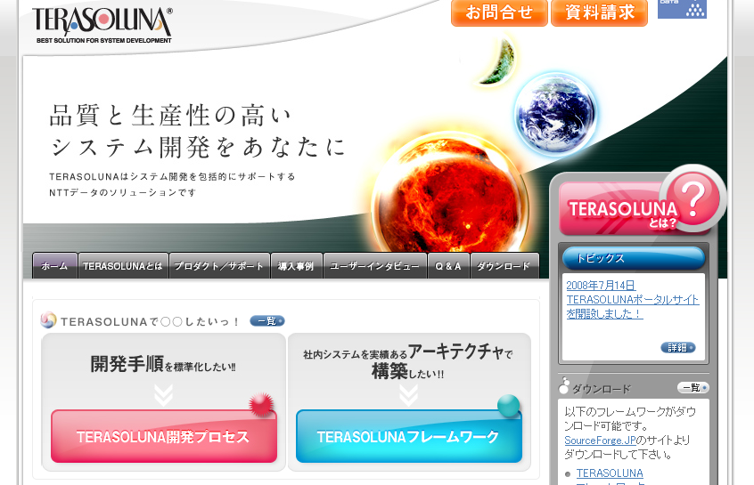
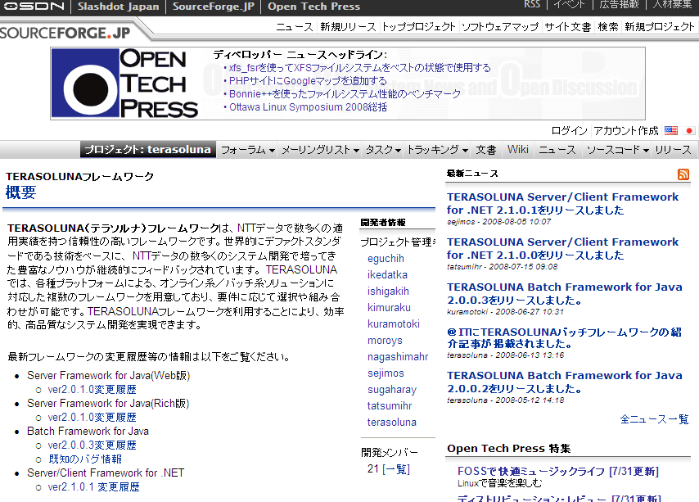
社外 Web サイト、フレームワーク公開サイトのお知らせ
2008年7月14日にTERASOLUNA Server/Client Framework for .NET をオープンソース化
  サイト
  http://www.terasoluna.jp/
  SourceForge.JP TERASOLUNAフレームワーク プロジェクト http://sourceforge.jp/projects/terasoluna
Notes:
24

